Slide 1
欢迎同学们！
教师：聂忠民

Slide 2
新课标下高中生物的内容及分值
必修：
模块一：分子与细胞（共36个课时2学分）
模块二：遗传与进化（共36个课时2学分）
模块三：稳态与环境（共36个课时2学分）
选修：
模块一：生物技术实践（共36个课时2学分）
模块二：生物科学与社会（共36个课时2学分）
模块三：现代生物科技专题（共36个课时2学分）

Slide 3
如何学好高中生物？
1、课前用十分钟预习，把内容看一遍，把重点划出来，把问题提出来。
2、上课时认真听讲，积极参与思考、分析和讨论, 将核心概念和归纳总结出的重要知识点做好笔记，并可以把你的观点提出来进行探讨和研究。
3、课后及时复习，完成相关的练习, 准备下节课前的复习提问。练习中要求找到并画出关键词及隐含条件等。
4、多关注你身边的事物和现象, 多看与生物有关的新 闻及杂志，拓宽视野。
5、多动脑，多动手, 认真完成实验。 主动学习，主动探究，小组合作 。
6、多学科结合、多角度思考。

Slide 4
第一章 走近细胞
必修一 分子与细胞
第一节 从生物圈到细胞

Slide 5
学习目标
1、理解并能举例说明“生命活动
建立在细胞的基础之上”(重点)
2、举例说明生命系统的结构层次
(重点和难点)
3、理解细胞是最基本的生命系统

Slide 6
一、生命活动离不开细胞
如何理解“细胞是生物体结构和功能的基本单位”？和 “生命活动离不开细胞”？

Slide 7
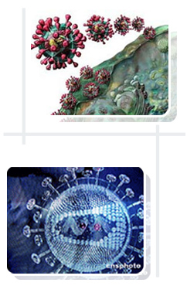
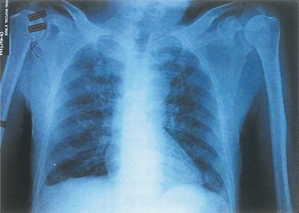
SARS病毒的结构和患者肺部X光片
“严重急性呼吸系统综合症”
俗称“非典型性肺炎”

Slide 8
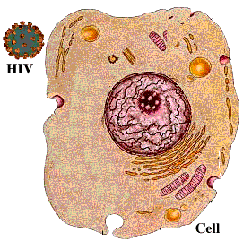
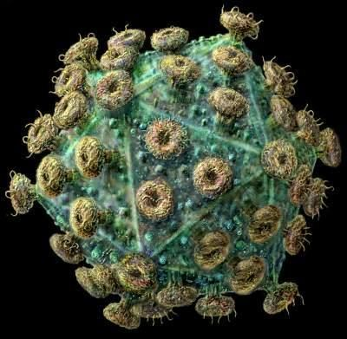
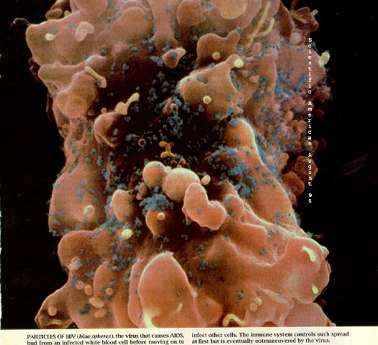
艾滋病病毒（HIV）
人类 Human
免疫 Immuno
缺陷 Deficiency
病毒 Virus

Slide 9
问题 ：
结合你所了解的知识，谈谈SARS病毒和HIV病毒有细胞结构么？
它们是怎样生活和繁殖的 ?分别侵害了人体的什么细胞？
如果离开了活细胞，SARS病毒能够很好地生活和繁殖吗？

Slide 10
总结
病毒只能寄生在活细胞里，利用活细胞中的物质生活和繁殖。
病毒生命活动离不开细胞
除病毒外，其他生物都是由细胞构成的，那么，是不是所有的生命活动都离不开细胞呢？

Slide 11
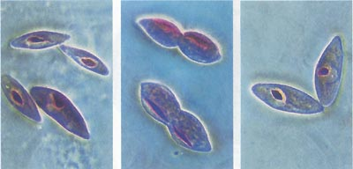
草履虫的运动和分裂

Slide 12
提问 ：
1、草履虫是什么生物？
单细胞生物
2、图中反映了草履虫的什么生命活动？除此以外草履虫还会
进行什么生命活动？
分裂、运动
呼吸、摄食、生长、应激性
3、如果草履虫没有完整的细胞结构，它还能完成各项生命活
动吗？请举例说明。
不能。
例如：没有了细胞核细胞不能分裂，甚至最终死亡

Slide 13
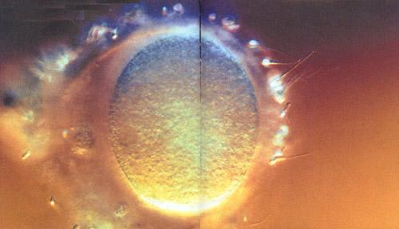
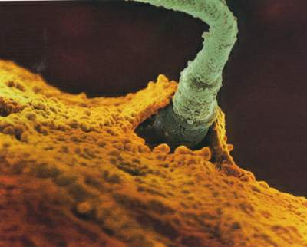
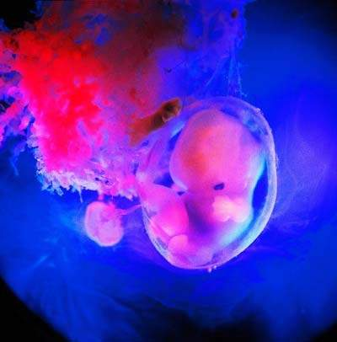
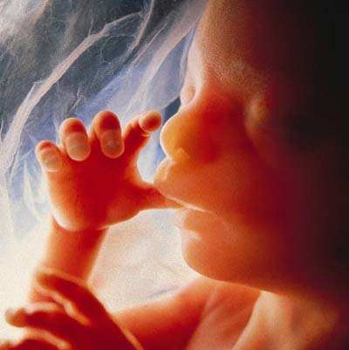
人体生殖和发育
一个人类胚胎第8周时在子宫内
一个人类胚胎20周时在子宫内吸吮手指

Slide 14
提问 ：
1、在你与父母之间，什么细胞充当了“桥梁”？
精子和卵细胞
2、你的发育起点是什么？
受精卵
3、由一个受精卵发育成一个新生命个体，这过程中与细胞的什么生命活动有关？
细胞的分裂、生长和分化

Slide 15
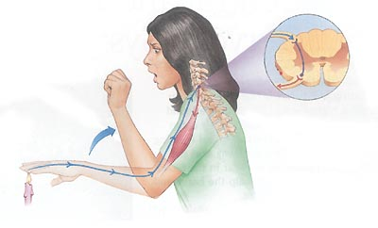
缩手反射

Slide 16
提问 ：
1、一个简单的缩手反射，你认为至少要有哪些细胞的参与？
主要是神经细胞和肌肉细胞
2、那么我们现在在课堂上所进行的学习活动又有哪些细胞参与了？
人类的学习活动需要种类和数量繁多的细胞参与，主要是神经细胞
3、这个例子体现了生命的什么基本特征？
应激性

Slide 17
生物 | 生物类型 | 生命活动 | 基本特征 | 说明
草履虫 | 单细胞 生物 | 运动和 分裂 | 运动和 繁殖 | 单细胞生物具有生命的基本特征
人 | 多细胞 生物 | 生殖和 发育 | 繁殖、生长和发育 | 多细胞生物的生长发育也是建立在细胞的分裂和分化的基础上
人 | 多细胞 生物 | 缩手反射 | 应激性 | 反射等神经活动需要多种细胞的参与
HIV 病毒 | 非细胞 生物 | 侵入人体的T细胞 | 繁殖 | 病毒在活细胞中繁殖
人和高等动物 | 多细胞 生物 | 免疫 | 应激性 | 免疫是机体对入侵病原微生物的一种防御反应，需要淋巴细胞的参与

Slide 18
总结
非生物
生物
病毒
细胞生物
自然界
细胞是生物体结构和功能的基本单位。
各种生物的生命活动都是在细胞内或在细胞的参与下完成的。
多细胞生物的生命活动都需要许多细胞的参与，需要细胞之间的相互配合和互相协调。

Slide 19
二、生命系统的结构层次
问题1：
生命系统分为哪几个层次？它们从小到大的排列顺序是什么？
细胞、组织、器官、系统、个体、种群、群落、生态系统、生物圈

Slide 20
结构层次 | 概念 | 举例
细胞 | 细胞是生物体结构和功能的基本单位 | 心肌细胞
组织 | 由形态相似，结构、功能相同的细胞联合在一起 | 心肌组织
器官 | 不同的组织按照一定的次序结合在一起 | 心脏
系统 | 能够共同完成一种或几种生理功能的多个器官按照一定的次序组合在一起 | 循环系统
个体 | 由各种器官或系统协调配合共同完成复杂的生命活动的生物。单细胞生物由一个细胞构成生物体 | 龟

Slide 21
结构层次 | 概念 | 举例
种群 | 在一定的自然区域内，同种生物的所有个体是一个种群 | 该区域内同种龟的所有个体
群落 | 在一定的自然区域内，所有的种群组成一个群落 | 该区域内龟和其他所有生物的种群
生态系统 | 生物群落与它的无机环境相互作用而形成的统一整体 | 龟生活的水生生态系统
生物圈 | 由地球上所有的生物和这些生物生活的无机环境共同组成 | 地球上只有一个生物圈

Slide 22
问题 2：
如果把图中的龟换成人，图中其他各层次的组成会不会发生变化？如果换成一棵松树，一只草履虫又会怎样？
人：一样。但具体内容会有变化,如心脏结构不同.
一棵松树：缺少了系统这一层次
草履虫：细胞(个体)→种群→群落→生态系统→生物圈
越高等的生物其生命系统越复杂，而低等生物则比较简单。也说明了生命系统的复杂性和多样性。

Slide 23
总结:
构成生命系统的结构具有层次性、复杂性和多样性。从最小的细胞开始，到最大的生物圈。
细胞是地球上最基本的生命系统

Slide 24
问题 3：
在生命系统的各个层次中，能完整地表现各种生
命活动的最微小层次是哪一个？说明你的理由。
细胞
1）其他层次都是建立在这一层次上的。
2）生物体内的细胞还具有一定的独立性，能独立完
成一系列的生命活动
3）某些生物体还是由单细胞构成的。

Slide 25
反馈练习
1、生物学家认为病毒是生物，其主要理由是 （ ）
A、由蛋白质和核酸组成。
B、能够侵染其他生物
C、能够在寄主体内复制后代
D、具有细胞结构
C

Slide 26
2、
1）大肠杆菌属于（ ）层次
2）大肠杆菌菌落属于（ ）层次
3）一个池塘中的全部鲤鱼属于（ ）层次
4）一个池塘中的全部生物属于（ ）层次
5）一个池塘中的所有生物及其周围无机环境属于
（ ）层次
6)血液属于（ ）层次
7)牙齿属于（ ）层次
细胞
种群
种群
群落
生态系统
组织
器官
3、一片森林中的桉树苗、小桉树、大桉树组成一个（ ）
A、种群 B、群落 C、生态系统 D、生物圈
A

Slide 27
4、下列组合中，依次属于种群、群落和生态系统的一组是（ ）
①生活在人大肠中的寄生虫和微生物等生物；
②某一池塘中的全部鱼类；
③肺炎患者肺部的肺炎双球菌；
④一根枯木及枯木上的所有生物
A、①②④ B、②③④
C、③②① D、③①④
D

Slide 28
5、在一片草原上生活的全部生物共同构成一个
（ ）
A、生物圈 B、生态系统 C、群落 D、种群
C
6、下列实例中，属于生命系统种群层次的是（ ）
A、一个临时水坑中的所有生物
B、某温室中的所有细菌
C、一个水池中的所有蝌蚪
D、某城市中的全部人口
D

Slide 29
7、下列哪项不属于生命系统（ ）
A、池塘中的一只青蛙
B、青蛙的表皮细胞
C、表皮细胞中的水和蛋白质分子
D、池塘中的水、阳光等环境因素以及生活在池塘中
的青蛙等各种生物
C

